Slide 1
BÀI 3 : TIẾN TRÌNH VÀ LUỒNG
3.1. Khái niệm tiến trình
Giao tiếp giữa các tiến trình
Hệ thống IPC trong Windows
Giao tiếp trong hệ thống Khách – Chủ
Luồng

Slide 2
3. 1 – Khái niệm tiến trình

Slide 3
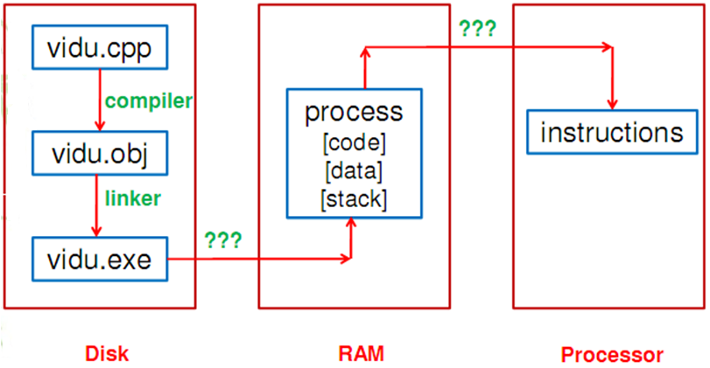
Thực thi chương trình

Slide 4
Tiến trình
Tiến trình = một thể hiện của việc thi hành một chương trình
Thường gọi là “HeavyWeight Process”
Tiến trình chỉ ra những gì là cần thiết để thi hành một chương trình
Một ngữ cảnh tính toán tách biệt cho mỗi ứng dụng
Ngữ cảnh tính toán
Trạng thái CPU + không gian địa chỉ + môi trường
Tiến trình là một chương trình đang thực thi.

Slide 5
Tiến trình
Tiến trình thường gồm có hai phần:
Một dãy các lệnh mà nó cần phải thi hành
Code
Trạng thái CPU
Các tài nguyên của riêng nó
Trạng thái bộ nhớ chính (không gian địa chỉ)
Trạng thái nhập xuất (file đang thao tác)
79

Slide 6
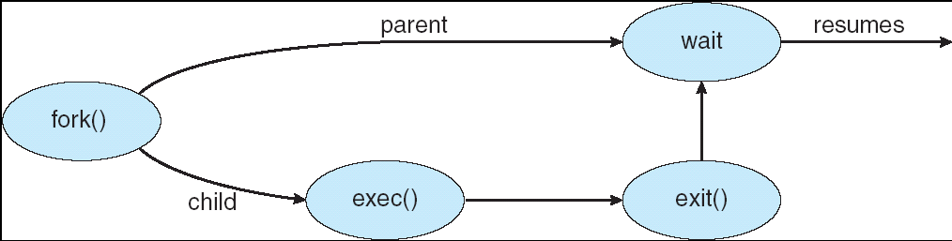
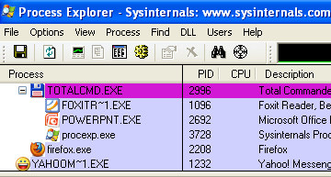
Thao tác trên tiến trình (1/2)
Tạo tiến trình
Khởi động hệ thống
Người dùng kích hoạt một chương trình
Một tiến trình tạo một tiến trình khác
Unix/ Linux: exec(), fork()
Windows: CreateProcess()
Cây tiến trình
Unix/ Linux: các tiến trình cha, con có mối quan hệ chặt chẽ
Windows: các tiến trình cha,
con độc lập với nhau

Slide 7
Thao tác trên tiến trình (2/2)
Dừng tiến trình
Xử lý xong lệnh cuối cùng hay gọi lệnh kết thúc
Unix/ Linux: exit()
Windows: ExitProcess()
Một tiến trình yêu cầu dừng một tiến trình khác
Unix/ Linux: kill()
Windows: TerminateProcess()
Điều gì xảy ra nếu tiến trình “nạn nhân” vẫn chưa muốn “chết”?
Do lỗi chương trình

Slide 8
Trạng thái tiến trình
Khi một tiến trình thực thi, nó thay đổi trạng thái.
Trạng thái của một tiến trình được xác định bởi hoạt động hiện tại của nó.
Mỗi tiến trình có thể ở một trong những trạng thái sau: mới (new), sẵn sàng (ready), đang chạy (running), chờ (waiting), hay kết thúc (terminated).

Slide 9
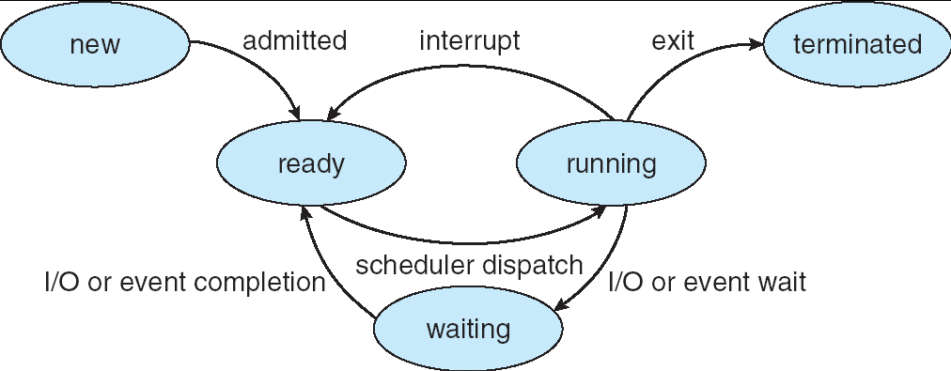
Lưu đồ trạng thái của tiến trình
Trạng thái của tiến trình
new: Tiến trình vừa được tạo (chạy chương trình)
ready: Tiến trình sẵn sàng để chạy (đang chờ cấp CPU)
running: Tiến trình đang chạy (thi hành lệnh)
waiting: Tiến trình chờ đợi một sự kiện
terminated: Tiến trình kết thúc thi hành lệnh

Slide 10
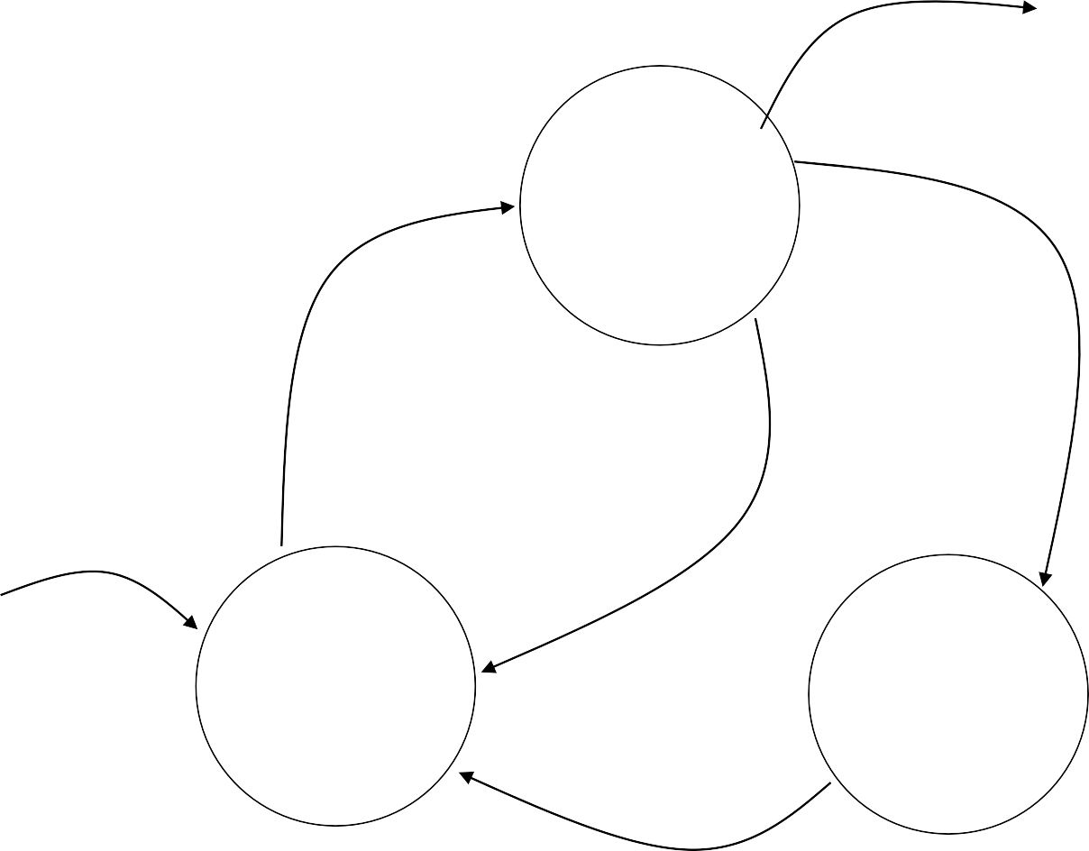
Trạng thái của tiến trình (khác)
terminated
running
schedule
wait for event
preempt
created
ready
blocked
event done
84

Slide 11
Môi trường UNIX
running user
schedule
sys. call interrupt
return
ready user
interrupt
zombie
running kernel
terminated
preempt
schedule
wait for event
created
ready kernel
blocked
event done

Slide 12
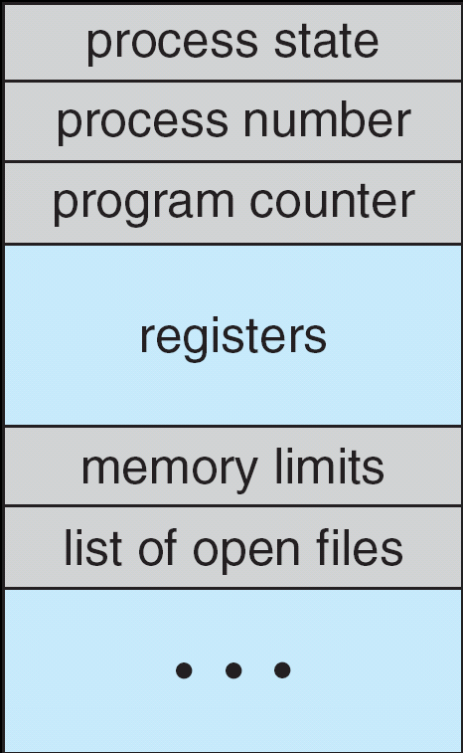
Khối điều khiển tiến trình (PCB)
Ngữ cảnh tính toán của mỗi tiến trình được lưu trong một khối điều khiển tiến trình (Process Control Block: PCB)
Thông tin gắn với mỗi tiến trình:
Trạng thái tiến trình
Con trỏ chương trình
CPU register
Thông tin lập lịch CPU
Thông tin quản lý bộ nhớ
Thông tin kế toán (ai đang sử dụng bao nhiêu
resource)
Thông tin trạng thái I/O
Process Control Block

Slide 13
Khối điều khiển tiến trình (PCB) (2/4)
Định danh (Process ID)
Trạng thái tiến trình
Ngữ cảnh tiến trình
Trạng thái CPU
Bộ xử lý (cho máy nhiều CPU)
Bộ nhớ chính
Tài nguyên sử dụng /tạo lập
Thông tin giao tiếp
Tiến trình cha, tiến trình con
Độ ưu tiên
Thông tin thống kê
Process control Block – PCB
State (State, details)
Context (IP, Mem, Files…)
Relatives ( Dad, children)
Scheduling statistic

Slide 14
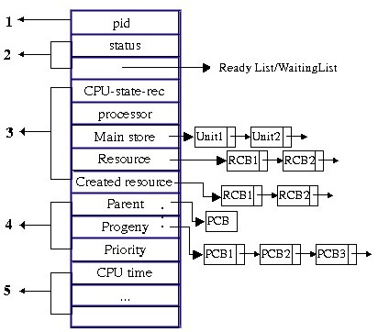
Khối điều khiển tiến trình (PCB) (3/4)

Slide 15
Khối điều khiển tiến trình (PCB) (4/4)
PCB
kernel
user
CPU
state
code
PSW
memory
IR
files
data
accounting
PC
priority
heap
SP
user
general purpose registers
CPU registers storage
stack
89

Slide 16
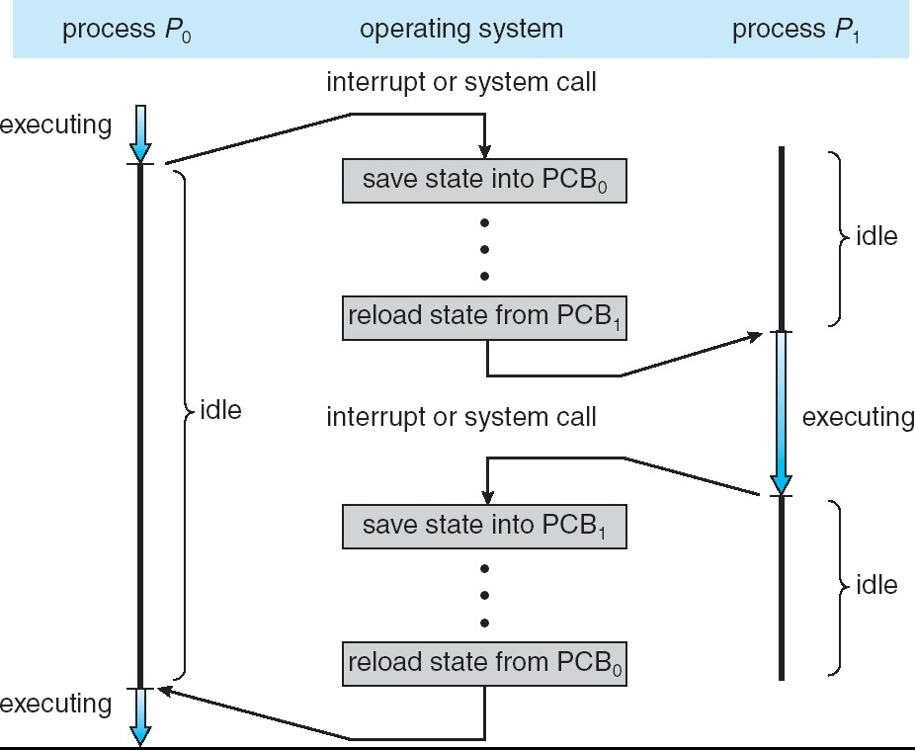
Chuyển đổi ngữ cảnh tiến trình
Context switching – Nhiệm vụ của Dispatcher
CPU chuyển đổi
tiến sang khác
trình tiến
này trình
Chuyển đổi ngữ cảnh (context switching) →  overhead
Trạng thái của tiến trình luôn thay đổi
90

Slide 17
Chuyển đổi ngữ cảnh tiến trình (2/4)
Chuyển đổi ngữ cảnh xảy ra khi chuyển CPU qua lại giữa các quá trình. Quá trình diễn ra như sau:
Lưu trạng thái của tiến trình cũ vào PCB của nó bao gồm giá trị các thanh ghi, trạng thái tiến tình, thông tin quản lý bộ nhớ,…
Nạp ngữ cảnh được lưu của quá trình mới được bộ định thời CPU chọn để thực thi.

Slide 18
Chuyển đổi ngữ cảnh tiến trình (3/4)
Bản thân HĐH cũng là 1 phần mềm, nghĩa là cũng sử dụng CPU để có thể chạy được.
Câu hỏi: Khi tiến trình A đang chiếm CPU, làm thế nào HĐH có thể thu hồi CPU lại được ? (vì lúc này HĐH không giữ CPU)
Ép buộc tiến trình thỉnh thoảng trả CPU lại cho HĐH ? Có khả thi ?
Máy tính phải có 2 CPU, 1 dành riêng cho HĐH ?
HĐH sử dụng ngắt đồng hồ (ngắt điều phối) để kiểm soát hệ thống
Mỗi khi có ngắt đồng hồ, HĐH kiểm tra xem có cần thu hồi CPU từ 1 tiến
trình nào đó lại hay không
HĐH chỉ thu hồi CPU khi có ngắt đồng hồ phát sinh.
Khoảng thời gian giữa 2 lần ngắt điều phối gọi là chu kỳ đồng hồ (tối thiểu là
18.2 lần / giây).

Slide 19
Chuyển đổi ngữ cảnh tiến trình
Thời gian chuyển ngữ cảnh là chi phí thuần, lãng phí. Tốc độ chuyển ngữ cảnh tùy thuộc vào tốc độ bộ nhớ, số lượng thanh ghi, (thường từ 1 -> 1000 mili giây).

Slide 20
Hàng đợi (queue) tiến trình
Tiến trình khi không thực thi, được đặt vào hàng đợi.
Các loại:
Job queue – tất cả các tiến trình trong hệ thống
Ready queue – các tiến trình đang ở trong bộ nhớ và sẵn sàng thực thi
Device queues – các tiến trình đang chờ thiết bị I/O
Các tiến trình di chuyển giữa các queue, không cố định
Sơ đồ hàng đợi:
Vào
ready queue CPU
Disk 1
Thoát
disk queue
Disk 2
Network
network queue
I/O
other I/O queue

Slide 21
Hàng đợi (queue) tiến trình (2/3)
Hàng đợi của một sự kiện chứa tất cả tiến trình đang ở trạng thái chờ đợi và đang chờ sự kiện đó xảy ra.
Hàng đợi của một tài nguyên chứa tất cả tiến trình đang ở trạng thái chờ đợi và đang chờ được cấp tài nguyên đó.
Hàng đợi lập thời biểu:
Hàng đợi công việc (Job queue): khi các tiến trình đưa vào hệ thống chúng sẽ nằm trong hàng đợi công việc. HDCV chứa tất cả các tiến trình trong hệ thống.
Hàng đợi sẵn sàng (Ready queue): tập các tiến trình nằm trên bộ nhớ
chính sẵn sàng chờ được thực thi. Được lưu như 1 danh sách liên kết, đầu của HDSS chứa 2 con trỏ: 1 -> PCB đầu tiên và 1 -> PCB cuối cùng. Chúng ta bổ sung thêm trong mỗi PCB một trường con trỏ chỉ tới PCB kế tiếp.
Hàng đợi nhập xuất (I/O queue): tập danh sách các tiến trình chờ một thiết bị nhập xuất cụ thể. Mỗi thiết bị sẽ có hàng đợi của chính nó.
Một tiến trình di dời giữa 2 hàng đợi định thời khác nhau suốt thời gian sống của nó.

Slide 22
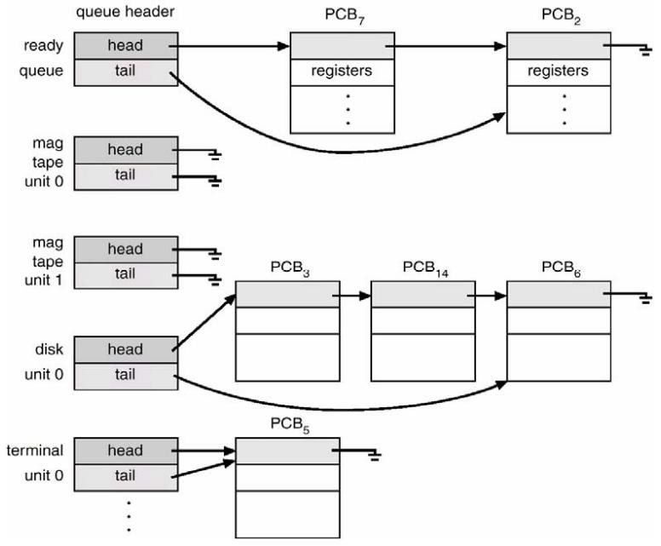
Hàng đợi (queue) tiến trình (3/3)
Hàng đợi sẵn sàng
Hàng đợi nhập xuất

Slide 23
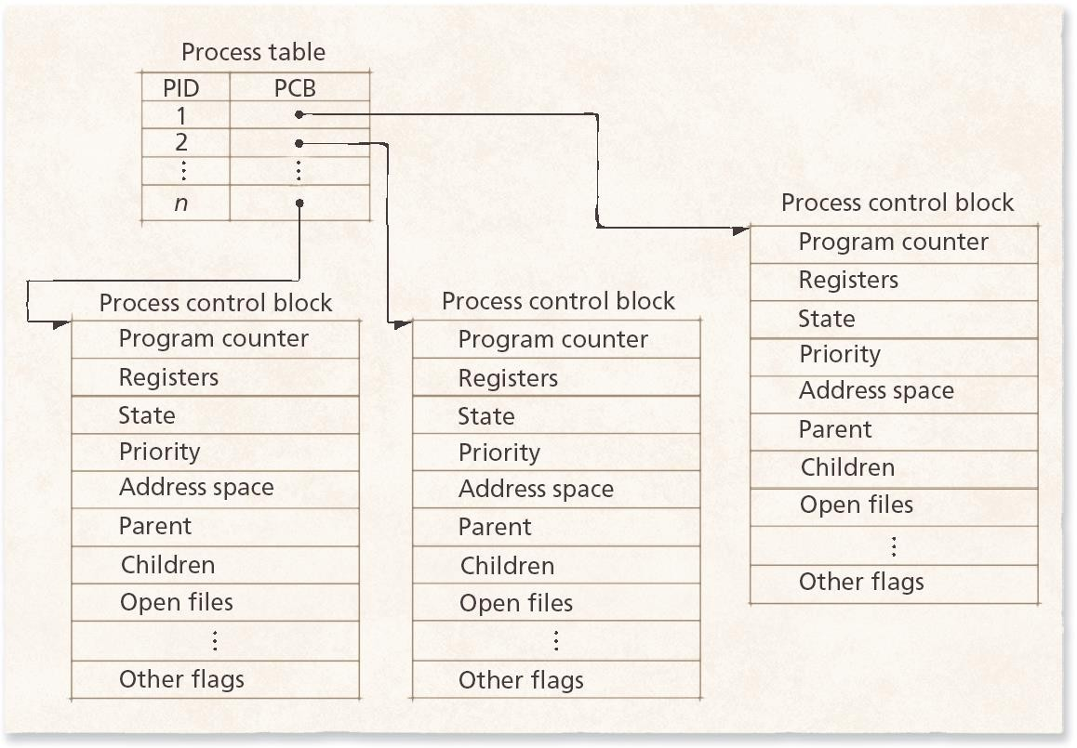
Biểu diễn của lập lịch tiến trình

Slide 24
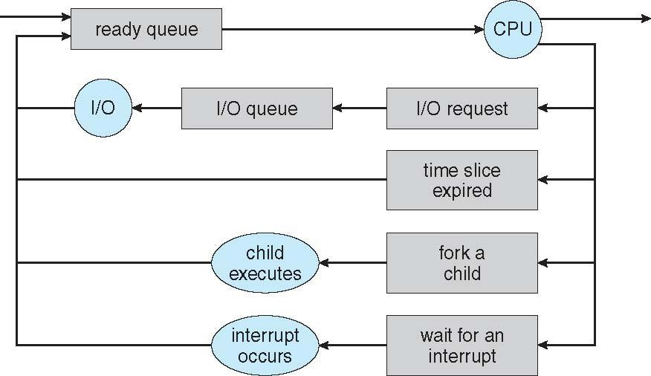
Biểu diễn của lập lịch tiến trình(2/2)
Có nhiều hàng đợi:
ready queue: hàng đợi chứa các tiến trình sẵn sàng chạy
I/O queue: hàng đợi chứa các tiến trình sẵn sàng thi hành I/O
Lựa chọn tiến trình nào → điều phối tiến trình

Slide 25
Tiến trình = Chương trình?
main ()
{
…;
} A() {
…
main ()
{
…;
} A() {
…
Heap
Stack
A
main
}
}
Program
Process
Một chương trình có thể có nhiều tiến trình
Mở Notepad.exe xem file a.txt → 1 tiến trình.
Mở Notepad.exe xem file b.txt → 1 tiến trình.
Chương trình nhìn từ góc độ mã lệnh chỉ là một phần của tiến trình.

Slide 26
3.2 - Giao tiếp giữa các tiến trình

Slide 27
Nhiều tiến trình hợp tác
Proc 1
Proc 2
Proc 3
Có những công việc cần có nhiều tiến trình hợp tác với nhau để hoàn thành.
Thời gian để tạo tiến trình
Tạo khối PCB
Tạo không gian địa chỉ
Thời gian chuyển đổi các tiến trình
Cần có một cơ chế giao tiếp:
Tách biệt không gian địa chỉ của các tiến trình với nhau
Ánh xạ vùng nhớ chia sẻ
Truyền thông điệp
send() và receive()

Slide 28
Giao tiếp bằng Shared-Mem
Giao tiếp thông qua thao tác đọc/ghi trên vùng nhớ chung
Code
Data
Heap
Stack
Shared
Data 2
Stack 1
Heap 1
Code 1
Stack 2
Data 1
Heap 2
Code 2
Shared
Code
Data
Heap
Stack
Shared
Prog 1 Virtual Address Space 1
Prog 2 Virtual Address Space 2

Slide 29
Giao tiếp giữa các tiến trình (IPC)
(Inter-Process Communication) Cơ chế cho phép các tiến
trình giao tiếp với nhau và đồng bộ hóa hành động của chúng
Hệ thống thông điệp – các tiến trình giao tiếp với nhau không cần phải qua các biến dùng chung
IPC cung cấp hai thao tác cơ bản:
send(message)
receive(message)
Nếu tiến trình P và Q muốn giao tiếp với nhau, chúng phải:
tạo một đường giao tiếp giữa chúng
trao đổi các thông điệp thông qua send/receive

Slide 30
Giao tiếp giữa các tiến trình (IPC) (2/2)
Các tiến trình đang thực thi có thể là độc lập hay hợp tác.
Các tiến trình hợp tác phải có phương tiện giao tiếp với nhau
: chia sẻ bộ nhớ, truyền thông điệp.
Phương pháp chia sẻ bộ nhớ yêu cầu các tiến trình giao tiếp chia sẻ một số biến. Các tiến trình trao đổi thông tin thông qua việc sử dụng các biến dùng chung này. Chỉ hệ điều hành được cung cấp hệ thống bộ nhớ chia sẻ.
Phương pháp truyền thông điệp cho phép các tiến trình trao đổi thông điệp.
Nhiệm vụ cung cấp cơ chế giao tiếp có thể tách rời với hệ điều hành.
Hai cơ chế này có thể được dùng cùng một lúc trong một hệ điều hành.

Slide 31
3.3 – Hệ thống IPC trong Windows

Slide 32
LPC – Local Procedure Call
LPC trong Windows dùng để giao tiếp giữa hai tiến trình trên cùng một máy.
Windows sử dụng đối tượng cổng (port) để thiết lập và duy trì một kết nối giữa 2 tiến trình
Windows sử dụng hai loại cổng: cổng kết nối và các cổng giao tiếp.

Slide 33
Giao tiếp hoạt động của cổng kết nối
Tiến trình chủ mở một đối tượng cổng kết nối có tên và đợi các tiến trình khách kết nối.
Tiến trình khách sẽ gửi một yêu cầu kết nối tới cổng có tên của tiến trình chủ bằng một thông điệp kết nối.
Tiến trình chủ tạo ra hai cổng giao tiếp riêng tư và trả quyền sở hữu của một cổng cho tiến trình khách.
Tiến trình khách và tiến trình chủ sử dụng cổng tương ứng để gửi thông điệp cho nhau và lắng nghe trả lời.

Slide 34
3.4 – Giao Tiếp trong hệ thống Khách – Chủ

Slide 35
Giao tiếp trong hệ thống Client - Server
2 chiến lược để giao tiếp trong hệ thống client- server: ổ cắm và các cuộc gọi thủ tục từ xa.
Một ổ cắm (socket) được định nghĩa là một thiết bị đầu cuối để liên lạc.
Mô hình cuộc gọi từ xa (RPC - Remote Procedure Calls). RPC được thiết kế như là một cách trừu tượng hóa cơ chế gọi thủ tục để sử dụng giữa các hệ thống với kết nối mạng.

Slide 36
3.5 - Luồng

Slide 37
Khái niệm Luồng
Luồng (thread) là một dòng điều khiển trong phạm vi một tiến trình.
Tiến trình đa luồng gồm nhiều dòng điều khiển khác nhau trong cùng không gian địa chỉ.
Những lợi điểm của đa luồng gồm đáp ứng nhanh đối với người dùng, chia sẻ tài nguyên trong tiến trình, tính kinh tế
và khả năng thuận lợi trong kiến trúc đa xử lý.
Tách biệt:
Trạng thái CPU, ngăn xếp
Chia sẻ:
Mọi thứ khác: Data, Code, Heap, môi trường
Đặc biệt: Không gian địa chỉ

Slide 38
Khái niệm Luồng(2/2)
Mỗi tiến trình luôn có một luồng chính (dòng xử lý cho hàm main())
Ngoài luồng chính, tiến trình còn có thể có nhiều luồng con khác
Các luồng của một tiến trình
Chia sẻ không gian vùng code và data
Có vùng stack riêng
MultiThreading = một chương trình được tạo ra bằng một số các hoạt động đồng thời.
HeaveWeight Process = Tiến trình với duy nhất một luồng.

Slide 39
Khái niệm Khối quản lý luồng (Thread Control Block – TCB)
TCB thường chứa các thông tin riêng của mỗi luồng
ID của luồng
Không gian lưu các thanh ghi
Con trỏ tới vị trí xác định trong ngăn xếp
Trạng thái của luồng
Thông tin chia sẻ giữa các luồng trong một tiến trình
Các biến toàn cục
Các tài nguyên sử dụng như tập tin,…
Các tiến trình con
Thông tin thống kê
− …

Slide 40
Tạo Luồng
PC
Mã hàm thread_create()
SP
PCBs TCBs
thread_create()
new_thread_starts_here
stacks

Slide 41
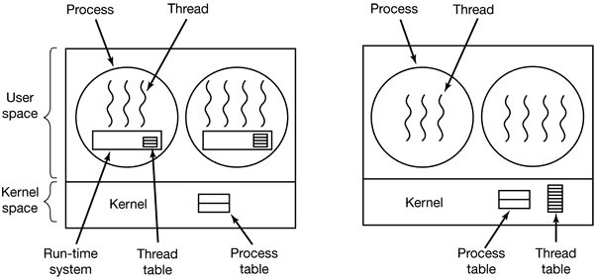
Tổ chức Luồng
Quản lý tiểu trình mức người dùng
3 thư viện chính hỗ trợ:
Quản lý tiểu trình mức hệ thống
Hệ điều hành hỗ trợ:
Windows XP/2000
Solaris
Linux
Mac OS X
POSIX Pthreads
Win32 threads
Java threads

Slide 42
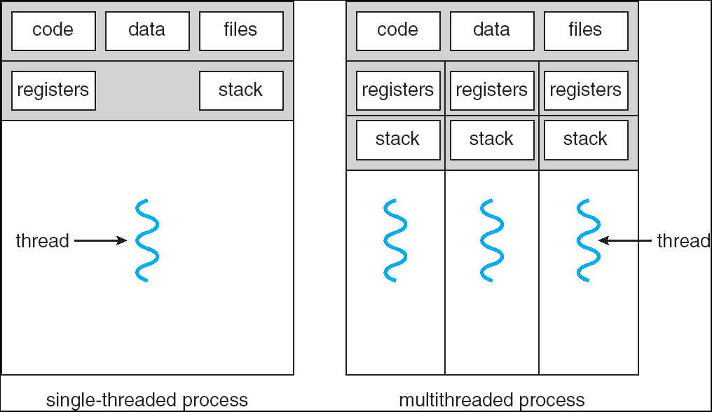
Đơn Luồng – Đa Luồng
116

Slide 43
VD về chương trình Đa Luồng
Database server:
Nhiều kết nối và cơ sở dữ liệu cùng một lúc
Network Server:
Truy cập đồng thời từ môi trường mạng
Một tiến trình – nhiều thao tác đồng thời
File Server, Web server, ...
Paralell Programming (có nhiều CPU)
Chia chương trình thành nhiều thread để tận dụng nhiều CPU
Còn gọi là Multi - Processing
117

Slide 44
Hỗ trợ Luồng
Hệ điều hành
Ưu điểm: lập lịch luồng được thực hiện bởi OS: Tối ưu hóa CPU
Khuyết điểm: nhiều luồng → overhead
Mức người dùng
Ưu điểm: overhead thấp
Khuyết điểm: OS không nhận ra cụ thể
o VD: một luồng bị block do I/O sẽ block tất cả các luồng khác
cùng một tiến trình
Các chương trình đa luồng đưa ra nhiều thử thách cho việc lập trình.
Pthread API cung cấp tập hợp các hàm để tạo và quản lý luồng tại cấp người dùng.
Java cung cấp một API tương tự cho việc hỗ trợ luồng. Tuy nhiên, vì các luồng Java được quản lý bởi JVM và không phải thư viện luồng cấp người dùng hay nhân, chúng không rơi vào loại luồng người dùng hay nhân.

Slide 45
So sánh Luồng và Tiến trình
Tại sao không dùng nhiều tiến trình để thay thế cho việc dùng nhiều luồng ?
Các tác vụ điều hành luồng (tạo, kết thúc, điều phối, chuyển đổi,…) ít tốn chi phí thực hiện hơn so với tiến trình
Liên lạc giữa các luồng thông qua chia sẻ bộ nhớ, không cần sự can thiệp của kernel

Slide 46
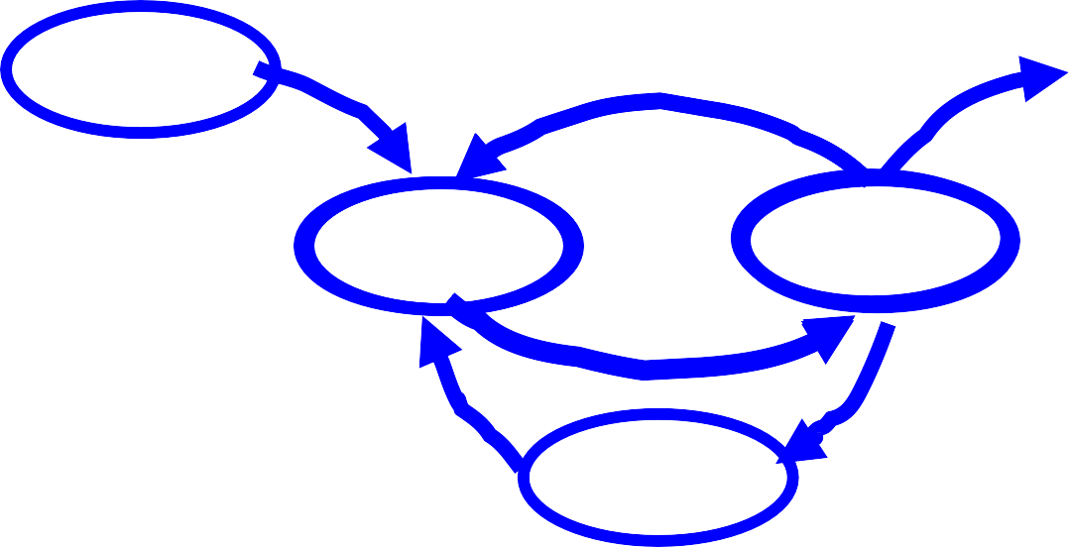
Chuyển đổi trạng thái của Thread
Tương tự như tiến trình:
new: Luồng được tạo mới
ready: Luồng đang chờ để chạy
running: Luồng đang được thi hành
waiting: Luồng đang chờ sự kiện
terminated: Luồng kết thúc thi hành
Thông tin luồng lưu trong TCB
120

Slide 47
CÂU HỎI ÔN TẬP BÀI 3
Hãy nêu khái niệm tiến trình và luồng.
Xử lý đồng hành và ích lợi của nó?
Hãy vẽ sơ đồ thể hiện góc nhìn vật lý và góc nhìn logic (góc nhìn của người sử dụng) về xử lý đồng hành.
Làm thế nào để xem được danh sách các tiến trình đang hoạt
động trong một máy PC chạy hệ điều hành Windows XP.
Hãy nêu các trạng thái của tiến trình.
Hãy nêu các thao tác quản lý tiến trình
Hãy vẽ sơ đồ trạng thái và các thao tác chuyển trạng thái tiến trình.

Slide 48
Câu hỏi
Tiến trình là
Chương trình viết bằng C#
Một chương trình đang được CPU thực hiện
Công việc in một văn bản ra máy in
Không có câu nào đúng

Slide 49
Tiến trình có bao nhiêu trạng thái
2
3
4
5

Slide 50
Hàng đợi điều phối tiến trình
2
3
4
5

